Slide 1
第8章 数据结构
张 学
ynz929@qq.com

Slide 2
定义新的数据类型
typedef int Integer;
  这条语句定义了一个新的数据类型Integer
  Integer i;
typedef的用法
  先定义一个变量；
  在前面加上typedef之后，变量名就变成了类型名

Slide 3
枚举类型：值可以枚举
例如性别、月份、四季、扑克牌花色等
  typedef enum{FEMALE=0,MALE=1}Sex;
  typedef enum{CLUB,DIAMOND,HEART,SPADE}Suit;
  Sex sex;
  Suit suit;
  sex=FEMALE;
  suit=HEART;

Slide 4
布尔类型：取值真或假
C89未提供布尔类型，所以程序员要自己定义
  typedef enum {FALSE=0, TRUE=1} Bool;
C99提供布尔类型，为避免冲突，取名 _Bool，并引入stdbool.h，定义bool、true、false宏
C24把bool、true、false升级为保留字，同时淘汰stdbool.h
  也淘汰了stdalign.h和stdnoreturn.h

Slide 5
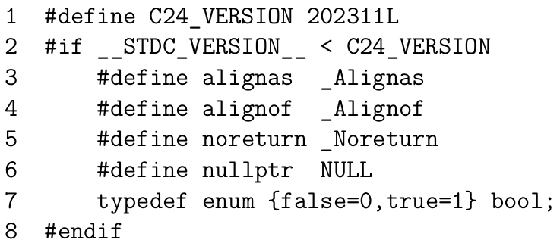
如何适应C24

Slide 6
结构类型
现实世界的数据具有各种结构，程序中也应定义相应的类型，例如平面上的点的类型
  typedef struct {
  float x;
  float y;
  } PlanePoint;
有些语言把结构称为记录，把成员称为字段

Slide 7
定义和使用结构变量
  PlanePoint a, b, c, *p;
  a.x=1; // 通过变量名访问成员，使用点运算符(.)
  a.y=1;
  p=&b; // 让p指向b，其中b不是地址常量
  p->x=2; // 通过指针访问成员，使用->运算符
  p->y=3;
  c=a; // 结构变量可以整体赋值

Slide 8
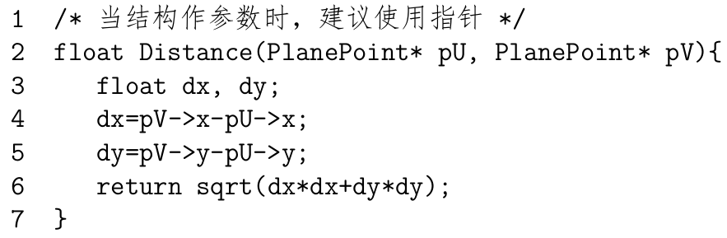
求平面上两点间的距离

Slide 9
定义新的数据类型
不只是简单地typedef一个类型
还要给出这种类型的各种操作

Slide 10
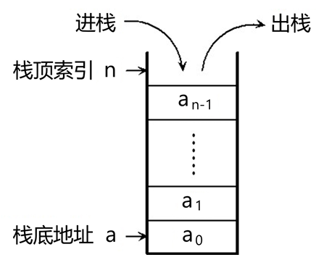
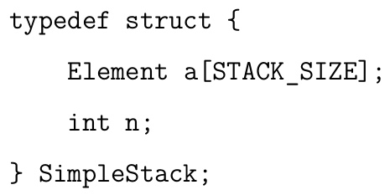
栈：后进先出的数据结构

Slide 11
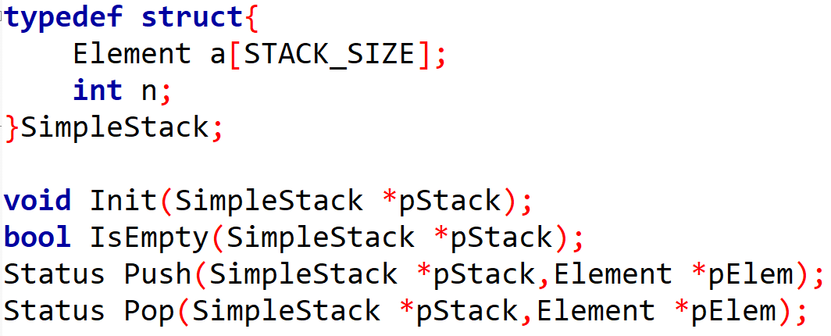
简单栈的实现

Slide 12
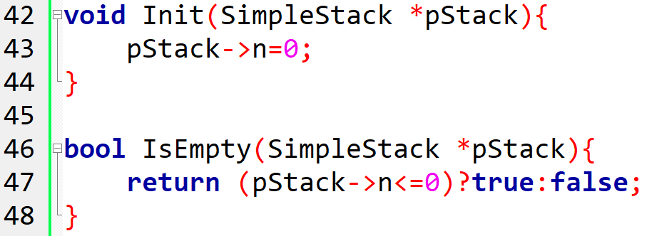
简单栈的实现

Slide 13
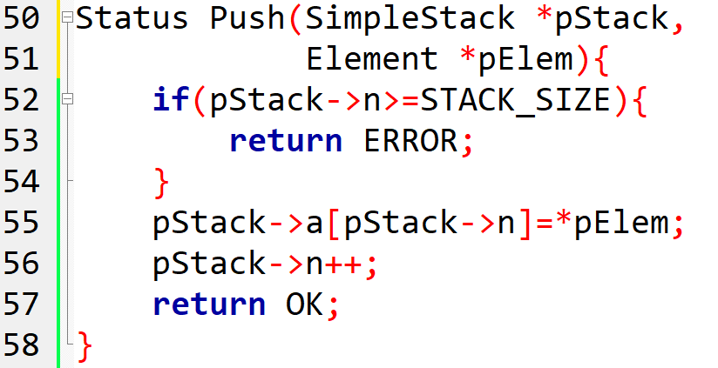
简单栈的实现

Slide 14
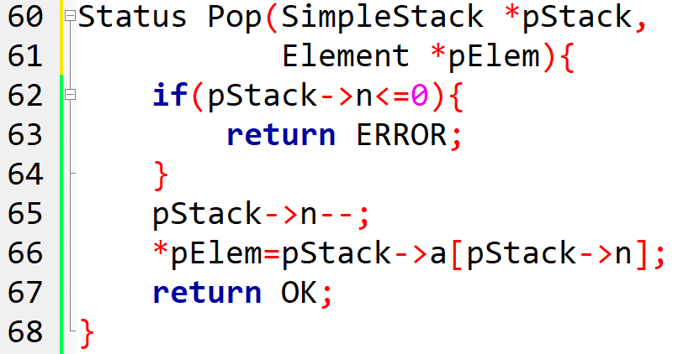
简单栈的实现

Slide 15
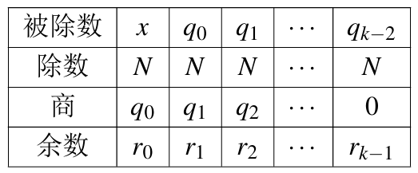
栈在进制转换中的应用
将十进制整数x转成N进制
将余数依次进栈，再依次出栈

Slide 16
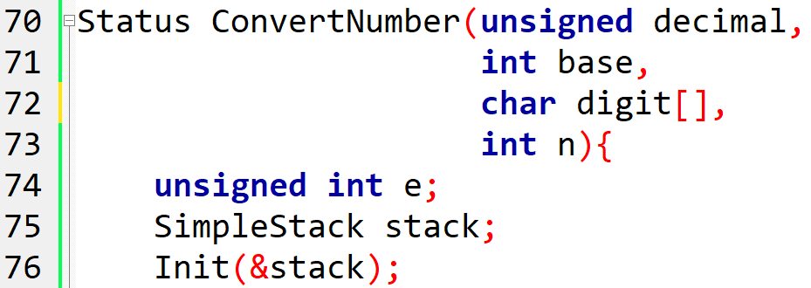
P81SimpleStack.c
将decimal转成base进制并存入digit[](n)中

Slide 17
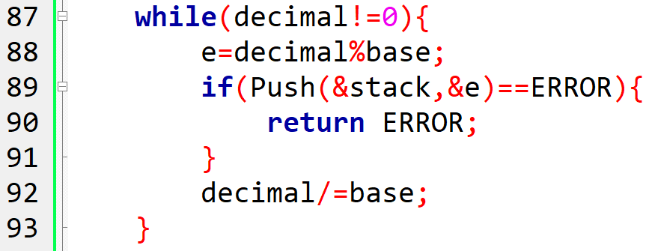
P81SimpleStack.c

Slide 18
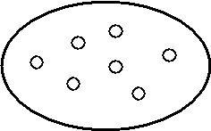
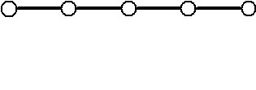
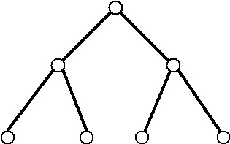
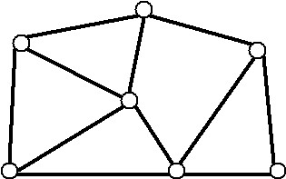
数据的逻辑结构

Slide 19

数据的物理结构
顺序存储
链式存储

Slide 20
什么是数据类型
int i=7;
  存储格式：32位补码
  整型操作：加、减、乘、除、求余等
  如果7不能做加减运算，那么7就不是整数
数据类型是一类数据所具有的共同性质
  相同的存储格式
  对这类数据的一组操作

Slide 21
类和对象
现实世界是由对象组成的，程序是对现实世界的抽象，因此程序中也有相应的对象
类是一类对象所具有的共同性质，包括存储结构和一组操作
类相当于C语言中的数据类型
类是抽象的对象，用类定义的变量是具体的对象

Slide 22
对象的属性和行为
面向对象的语言可以把变量（数据）和函数（操作）打包成一个完整的对象
对象的变量称为成员变量，用来描述对象的属性
对象的函数称为成员函数，用来描述对象的行为，也就是操作对象的方法
成员变量又称属性，成员函数又称方法

Slide 23
面向过程和面向对象
面向过程：程序本身是一种过程，因此程序设计应该着眼于过程和过程中的事件
面向对象：世界是由对象组成的，因此程序设计应该着眼于对象和对象间的联系
这两种方法并不矛盾，应同时使用这两种方法
  面向过程的程序设计不可避免地要使用对象
  面向对象的程序设计不可避免地要设计过程

Slide 24
怎样面向过程和面向对象
面向过程的程序设计就是编写一个一个的过程，一个过程就是一个函数
面向对象的程序设计就是编写一个一个的对象，一个对象就是一个自定义的数据类型加上支持这种类型的一组操作，例如前面的SimpleStack

Slide 25
用C语言做面向对象的程序设计
C是面向过程的语言
面向对象是一种思路，和编程语言无关
C语言只是不提供对象的封装功能而已，但是这并不妨碍我们把一个结构和对它的一组操作合在一起，看成一个完整的对象

Slide 26
操作函数的命名
C语言没有局部函数和成员函数，有重名问题
Static函数有一定的局部性，但作用有限
解决办法：用类型名作前缀
  例如Stack的进栈操作，命名为 StackPush
  在不至于混淆时，简写为 -Push

Slide 27
静态对象和动态对象
静态对象
  编译时创建
  在数据区或栈区
动态对象
  运行时创建
  在堆区

Slide 28
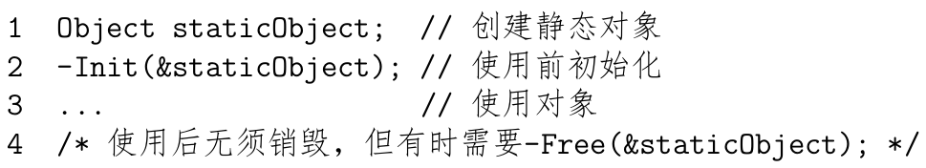
创建和销毁静态对象
  Object 是数据类型，即抽象的对象
  staticObject 是变量，即具体的对象
  -Init 和 -Free 不是现成的函数，需要自己编写
  如果 -Init 中有分配内存的操作，那么应有释放内存的 -Free

Slide 29
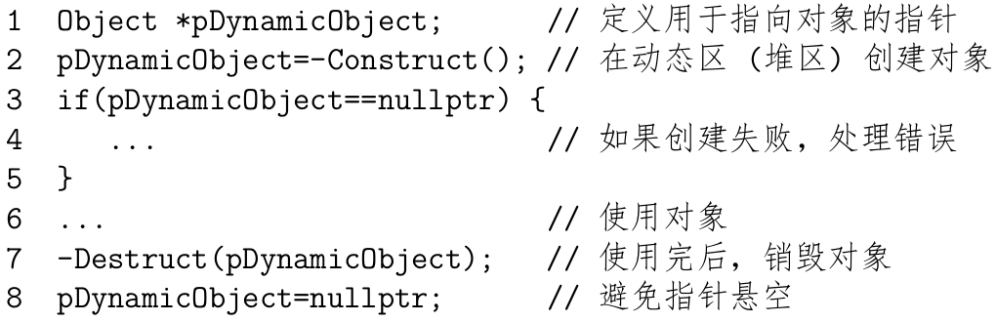
创建和销毁动态对象
  -Construct 是构造函数，-Destruct 是析构函数

Slide 30
C程序员常犯的错误
忘记初始化对象
  C++在构造函数中做初始化，创建对象时，自动调用
忘记销毁对象或未能正确销毁对象
  C++用析构函数销毁对象，但程序员也容易忘记
  Java提供内存回收机制
使用了悬空指针

Slide 31
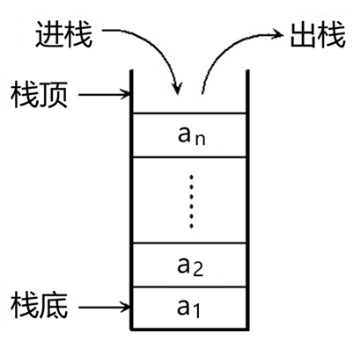
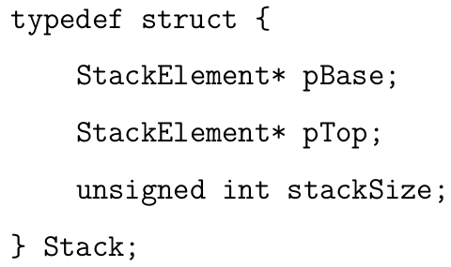
用动态数组实现栈

Slide 32
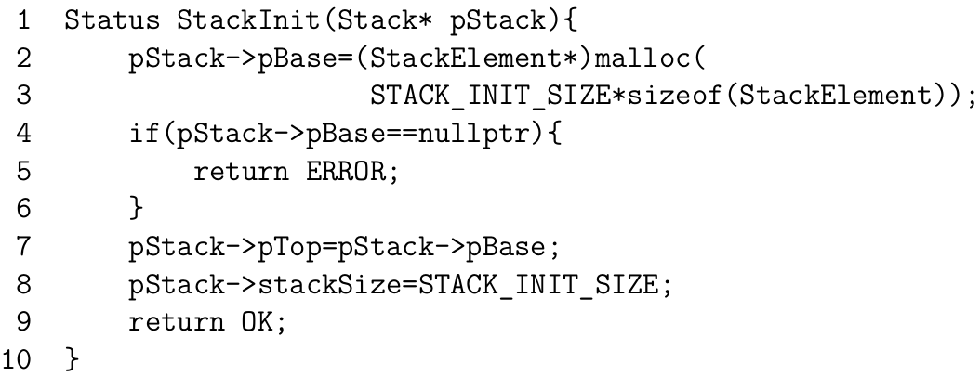
初始化栈-Init

Slide 33
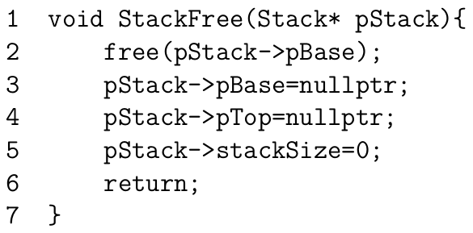
释放栈-Free

Slide 34
清空栈、判断栈空、求栈的长度
清空栈
判断栈是否为空
求栈的长度，即栈中元素的个数
因函数简单
可以用宏实现

Slide 35
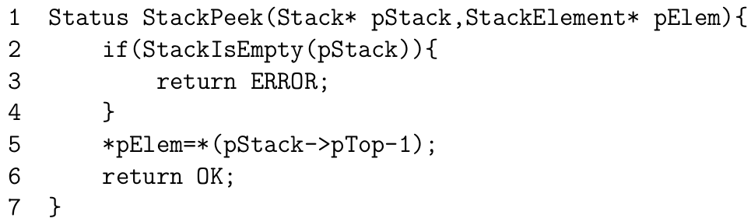
取栈顶元素-Peek

Slide 36
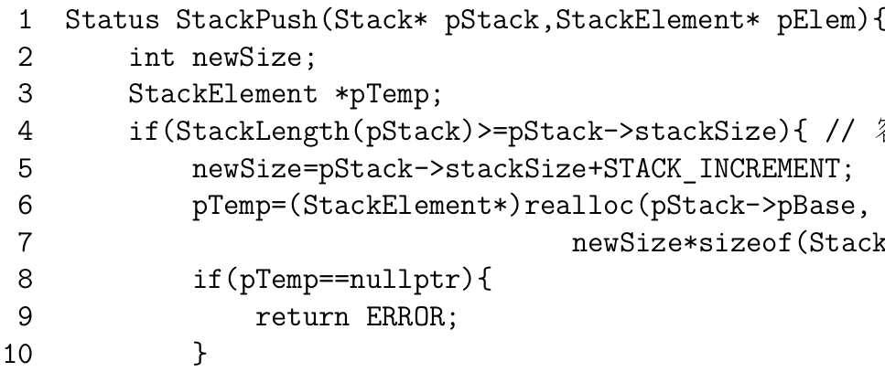
进栈-Push

Slide 37
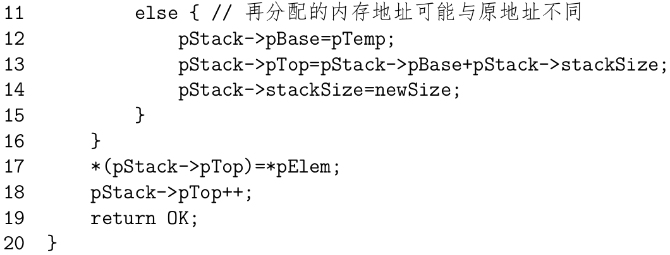
进栈-Push

Slide 38
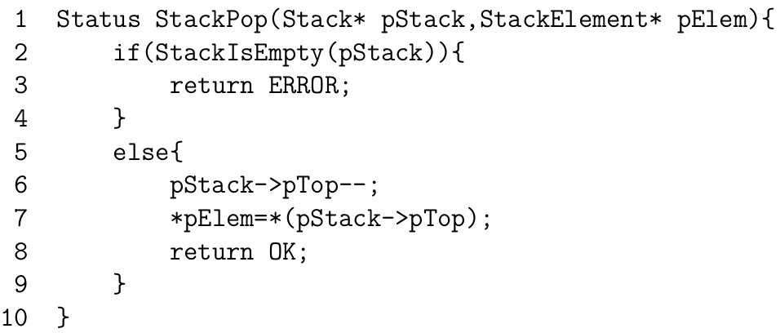
出栈-Pop

Slide 39
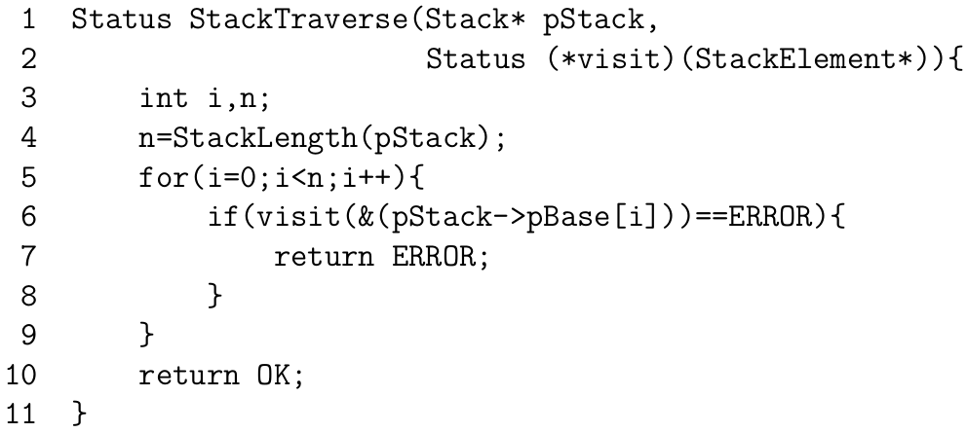
遍历栈-Traverse

Slide 40
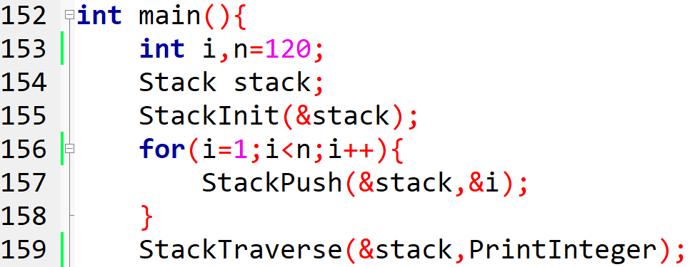
栈的实现及测试 P82Stack.c

Slide 41
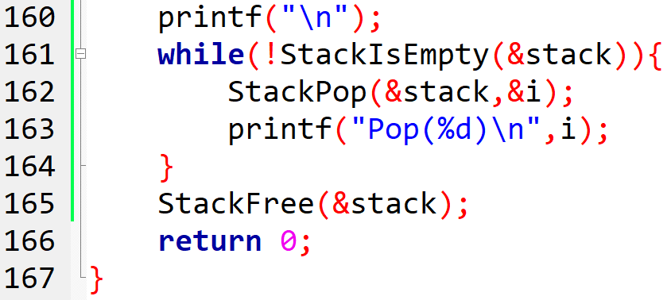
P82Stack.c

Slide 42
栈的改进
问题：StackElement类型固定，不能通用
解决问题的思路：把类型作参数
  但类型是抽象的东西，不能作为运行时参数
  C++的模板把类型作为编译时参数，缺点是代码膨胀
我们的解决办法
  使用通用指针，即无类型指针
  将类型的长度作为参数

Slide 43
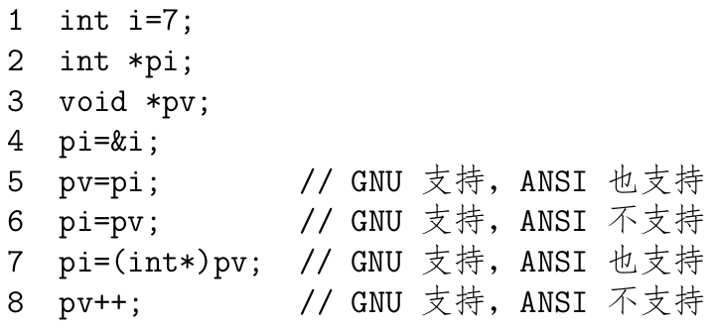
通用指针 void*
建议通过强制转换的办法，保守地处理void指针

Slide 44
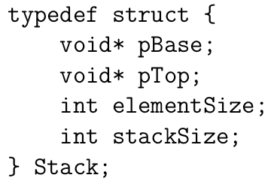
泛型栈
  使用void指针
  增加elementSize

Slide 45
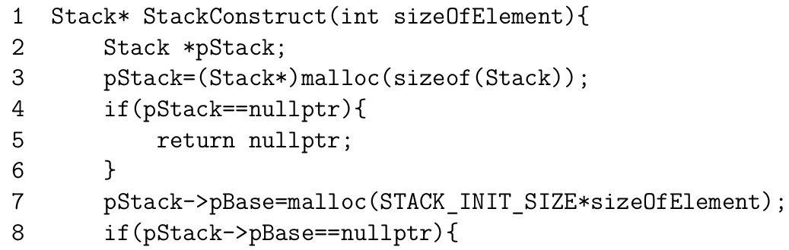
构造函数-Construct

Slide 46
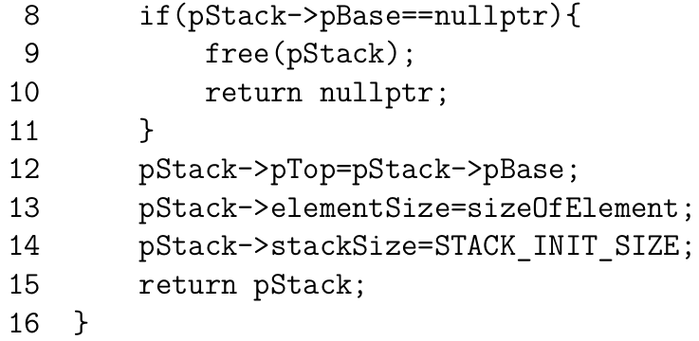
构造函数-Construct

Slide 47
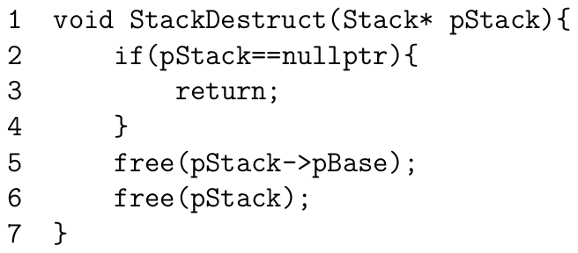
析构函数-Destruct
  出栈函数见教材
  其他函数请自己实现

Slide 48
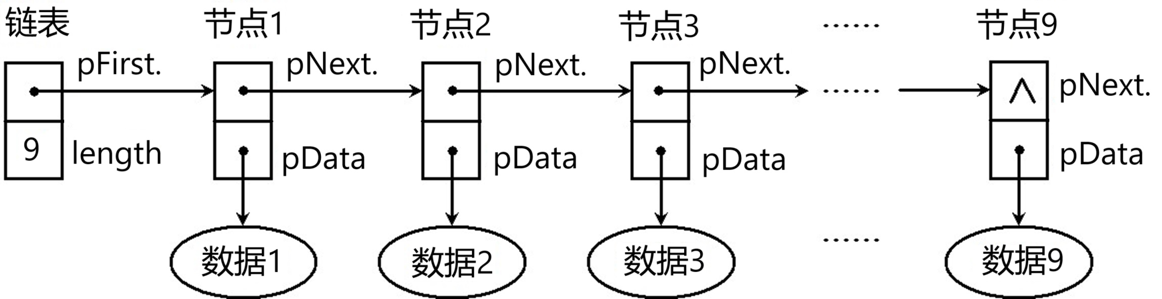
链表

Slide 49
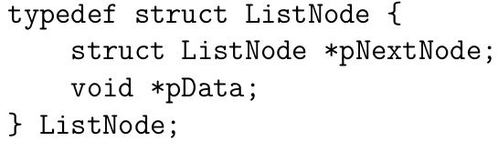
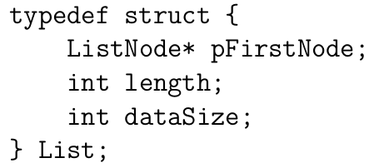
泛型链表的一种定义

Slide 50
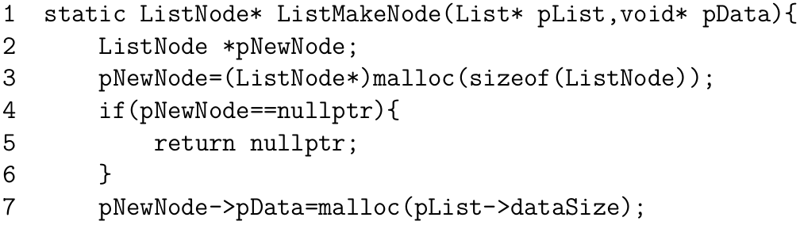
创建节点-MakeNode

Slide 51
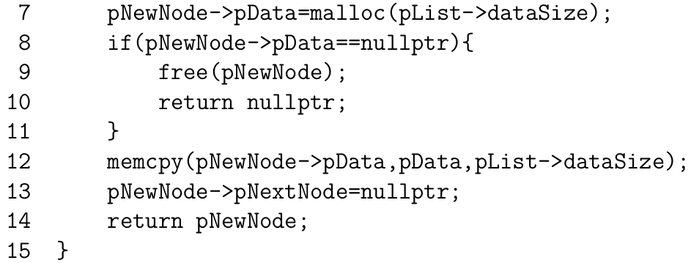
创建节点-MakeNode

Slide 52
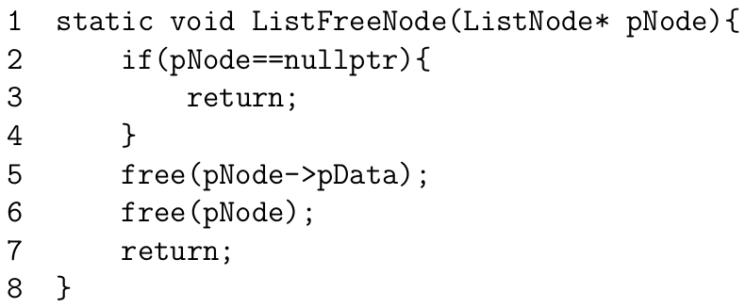
释放节点-FreeNode

Slide 53
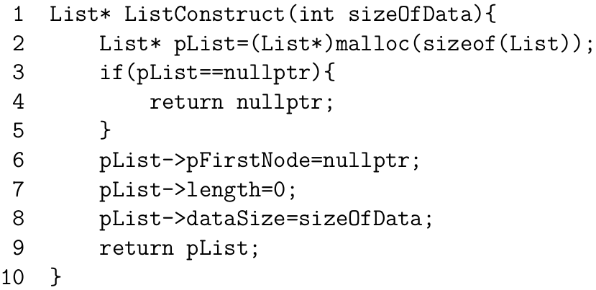
构造链表-Construct

Slide 54
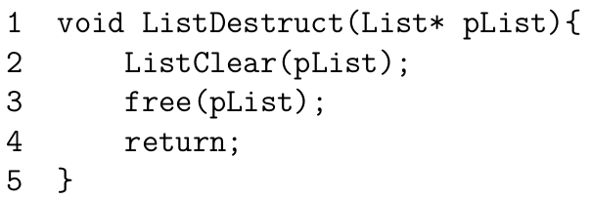
析构链表-Destruct

Slide 55
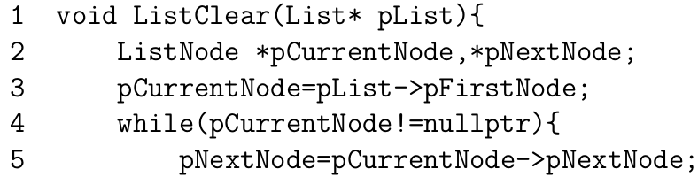
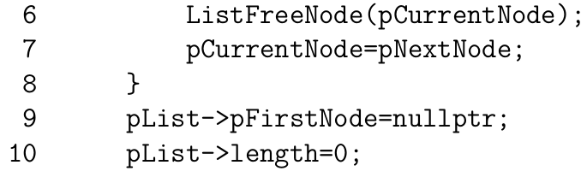
清空链表-Clear
下略

Slide 56
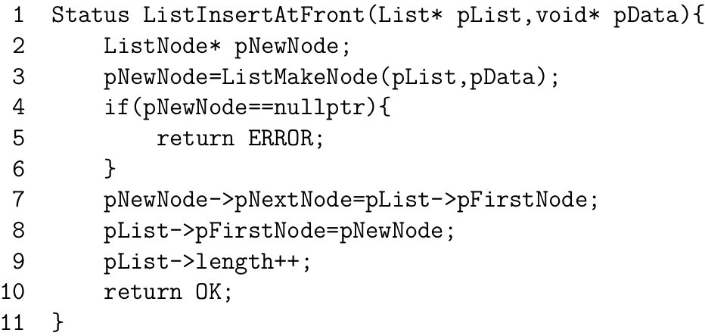
在头部插入-InsertAtFront

Slide 57
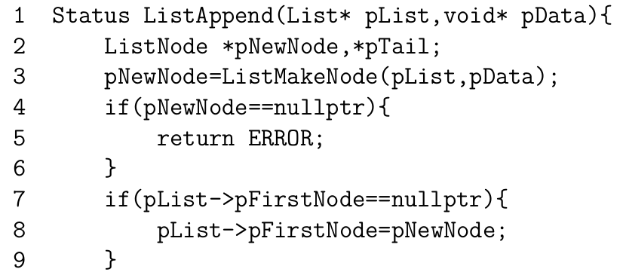
在尾部追加-Append

Slide 58
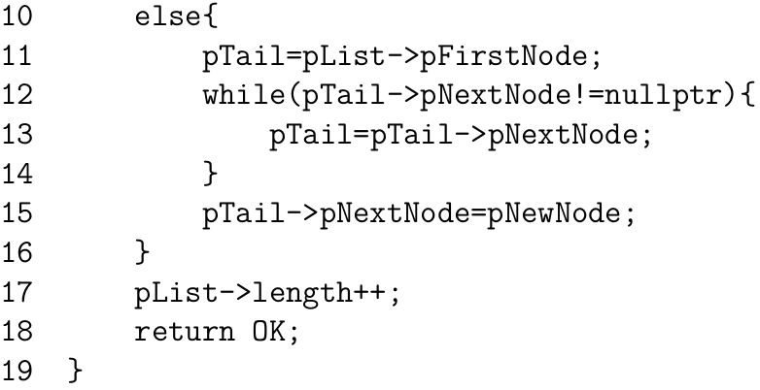
在尾部追加-Append

Slide 59
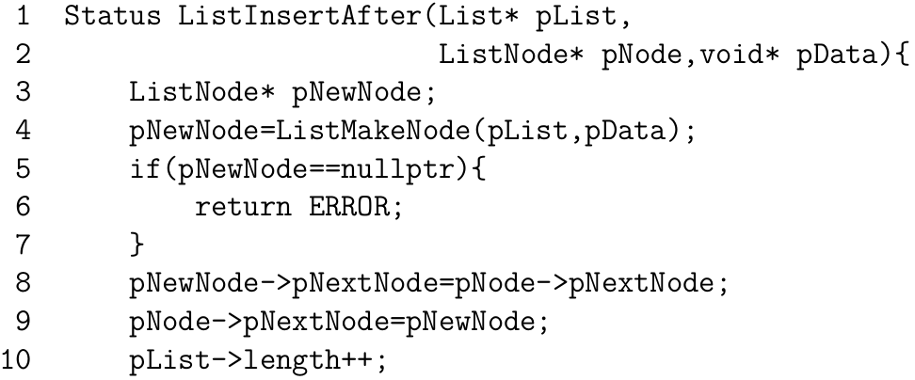
在某节点后插入-InsertAfter
下略

Slide 60
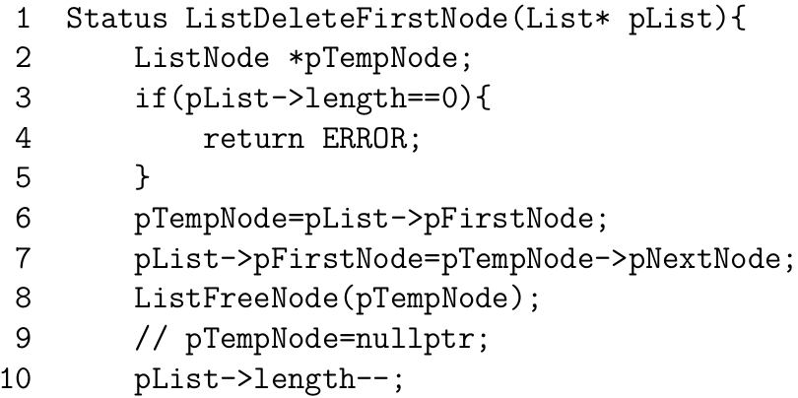
删除第一个节点-DeleteFirstNode
下略

Slide 61
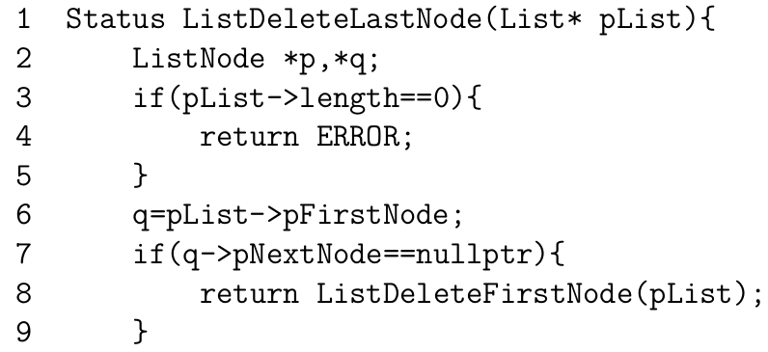
删除最后一个节点-DeleteLastNode

Slide 62
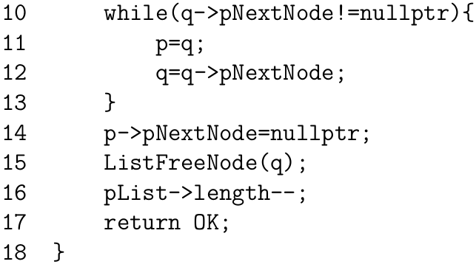
删除最后一个节点-DeleteLastNode

Slide 63

查找-Search

Slide 64

遍历-Traverse

Slide 65
其他函数
  int ListGetLength(List* pList);
  int ListGetSize(List* pList);
  void* ListGetData(ListNode* pNode);
  bool ListIsEmpty(List* pList);
  Status ListDeleteNode(……);
  Status ListSort(……);
  还有取第一个节点、取最后一个节点、取某个节点前面的节点等操作

Slide 66
本章小结
用typedef自定义枚举、结构等类型
数据结构、数据类型和面向对象等概念
面向对象和面向过程的程序设计方法
栈和泛型栈的实现
泛型链表的实现

